Slide 1


Mundo Maya
Los primeros mayas establecieron comunidades sedentarias en las regiones de la costa pacífica alrededor del 1800 AEC. Para el 250 EC, los mayas habían desarrollado una civilización vibrante que consistía de numerosas ciudades estados independientes, incluyendo los conocidos centros ceremoniales de Palenque, Tikal, Copán y Calakmul. Hoy la tierra de los mayas alberga miles de yacimientos arqueológicos, la mayoría de ellos aún no han sido explorados. Muchos de estos yacimientos antiguos están rodeados por pueblos mayas contemporáneos que han estado activamente poblados por varios cientos de años. La tierra natal de los mayas continúa influyendo su cultura y la visión del mundo de los mayas. La Península de Yucatán, donde la naturaleza se entretuvo creando caprichosos recovecos y abundantes selvas, fue también sede de una de las culturas más sofisticadas que puede registrar la Historia: los mayas. Grandes observadores de los astros y su relación con los ciclos de la tierra, arquitectos detallados, matemáticos rigurosos, artistas exquisitos, los mayas impregnan de su mística sabiduría al sureste de México que abarca los estados de Yucatán, Campeche, Quintana Roo, Tabasco y Chiapas. En el pasado, los mayas edificaron elevados templos, cuyas fachadas mostraban los rostros de sus dioses. Bajo su tutela construyeron armoniosas ciudades que contaron con sistemas para conservar el agua de lluvia y hasta para evitar inundaciones. Descifraron secretos de la agricultura y también de las ciencias exactas. Desarrollaron con gran precisión calendarios para regir el día a día, sus periodos de siembra y hasta sus encuentros bélicos.

Slide 2
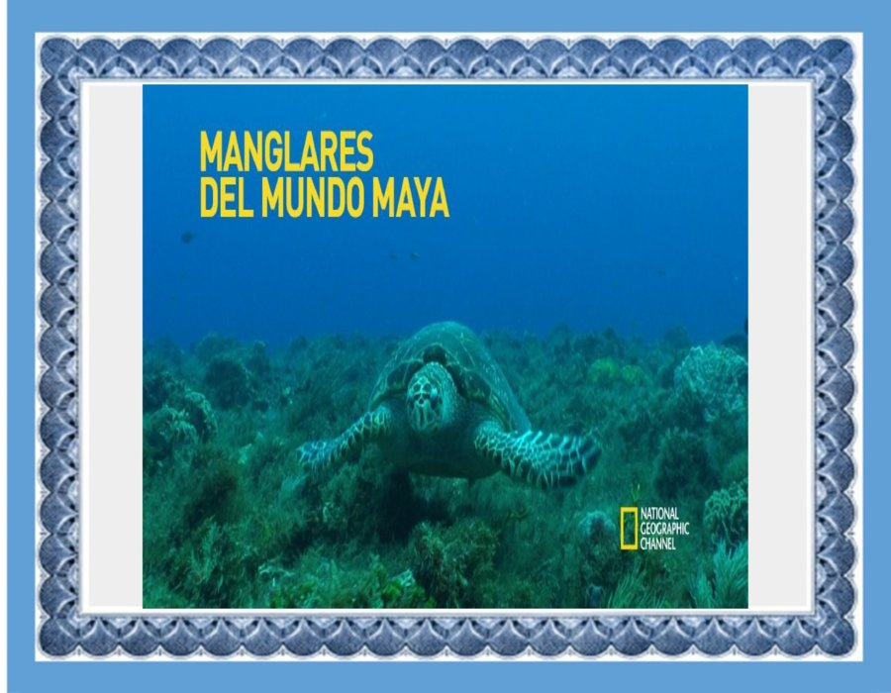

Creó: Jeremías
Para: mis pps
Música: El Alba-Música Maya

Slide 3
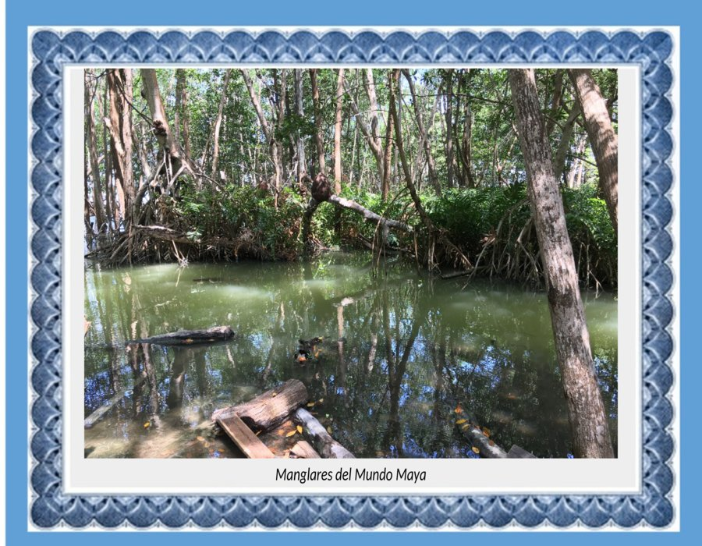

Slide 4
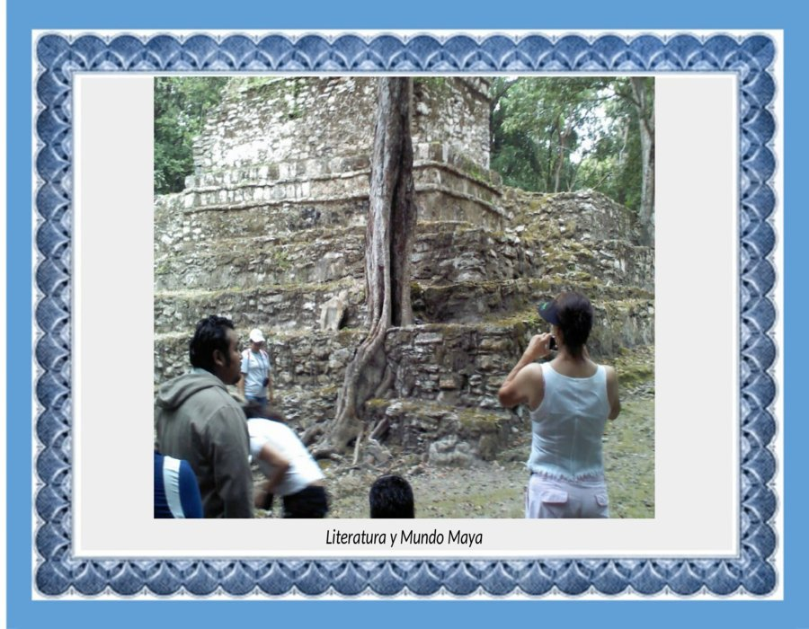

Slide 5
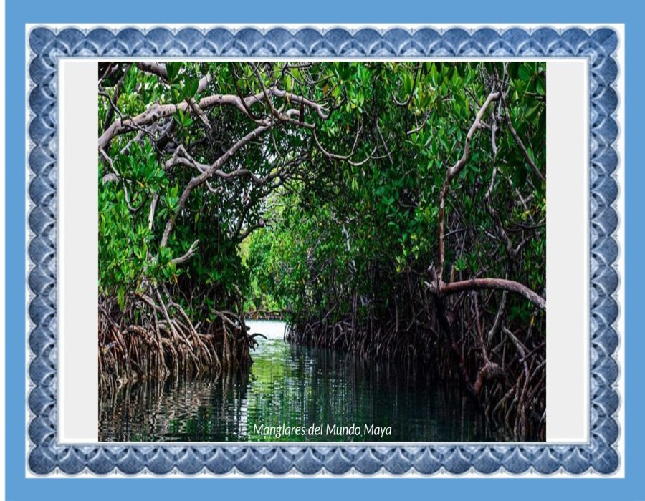

Slide 6
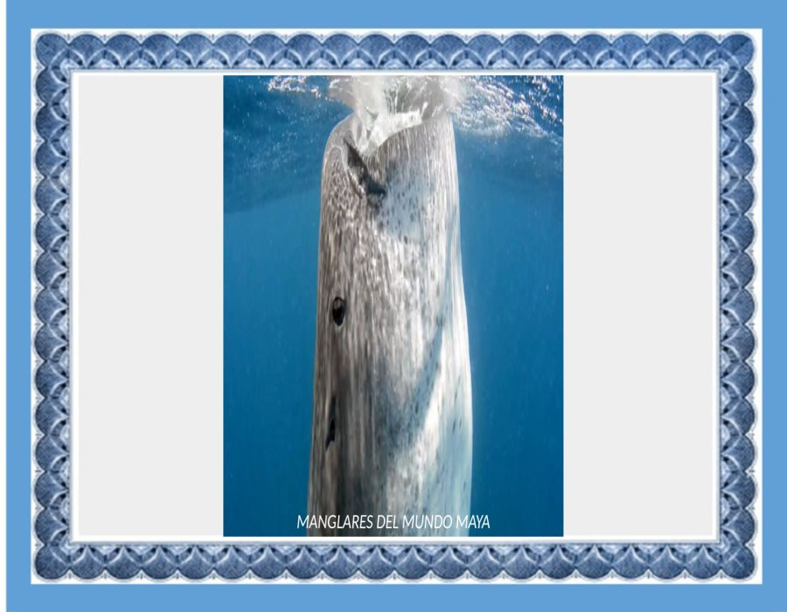

Slide 7
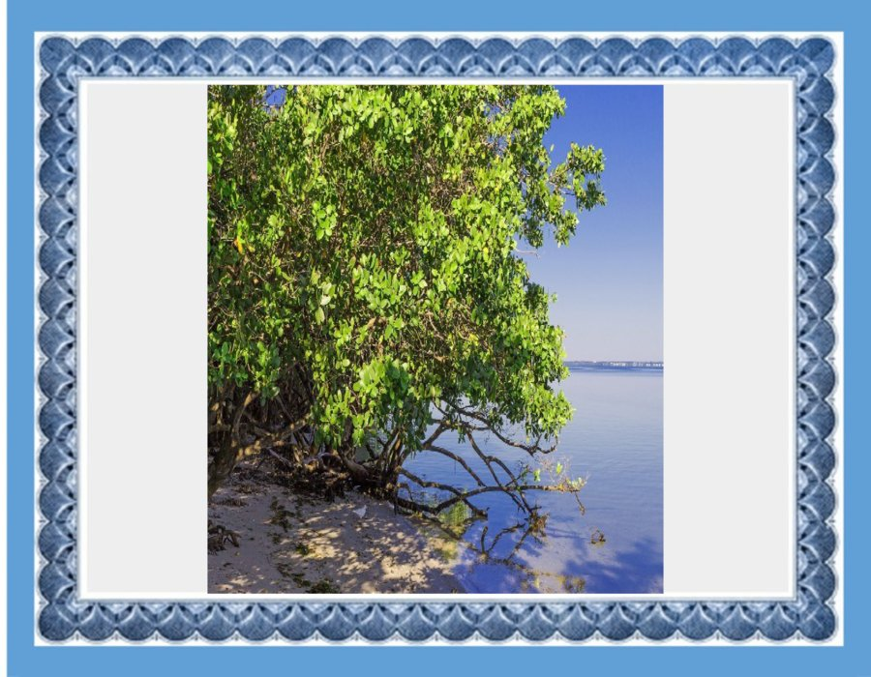

Slide 8
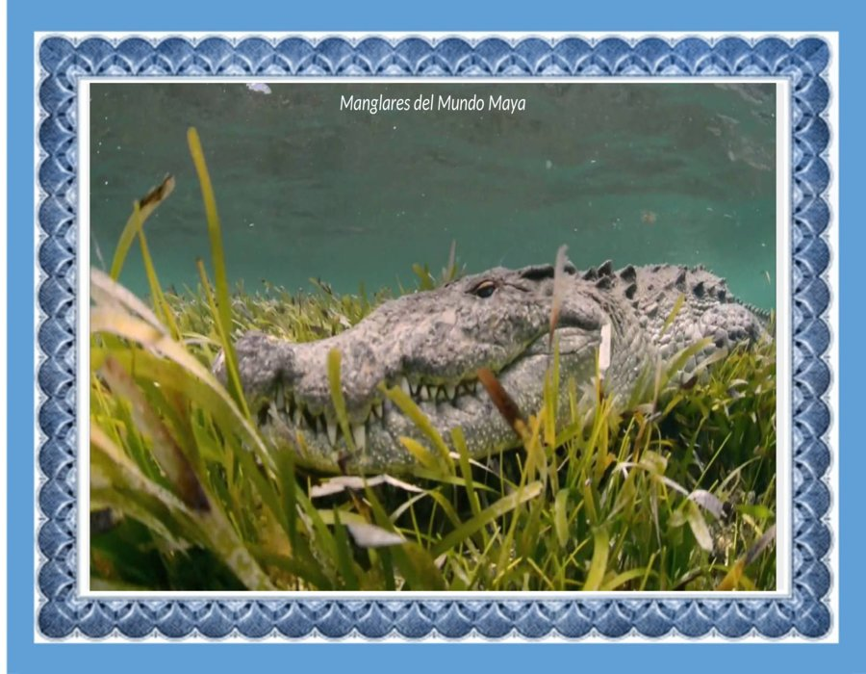

Slide 9
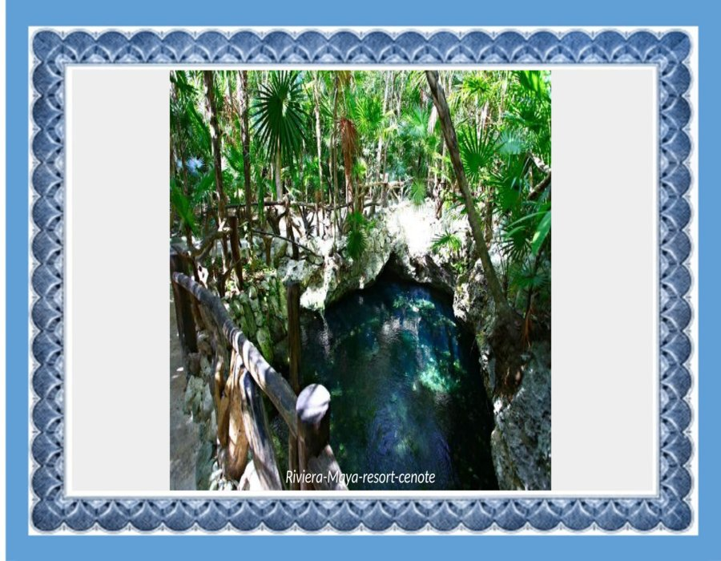

Slide 10
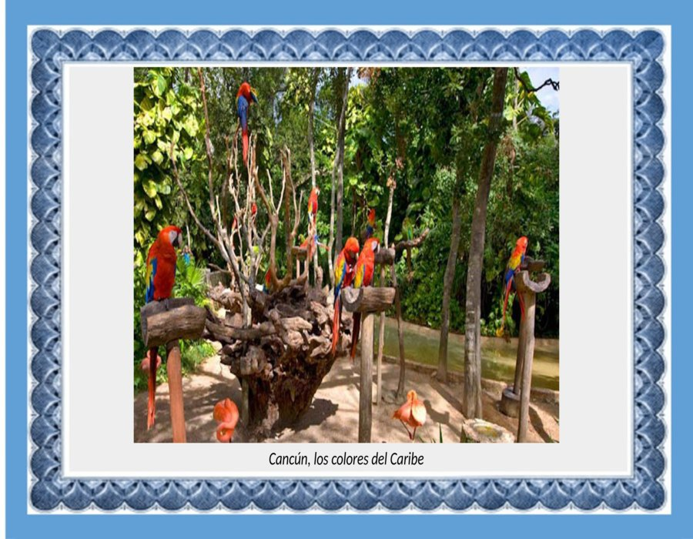

Slide 11


Slide 12
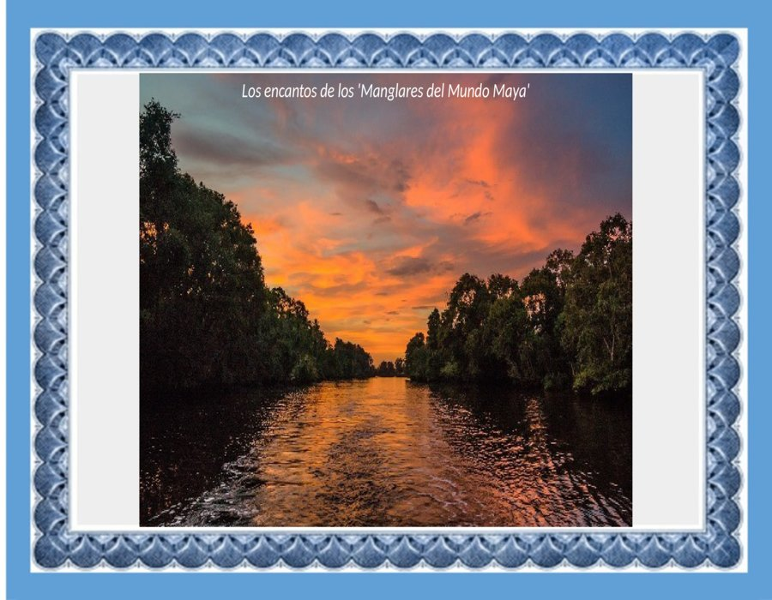

Slide 13
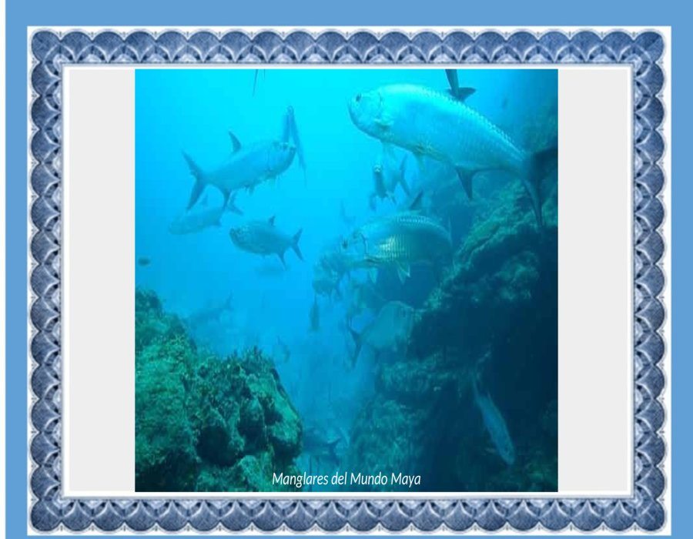

Slide 14
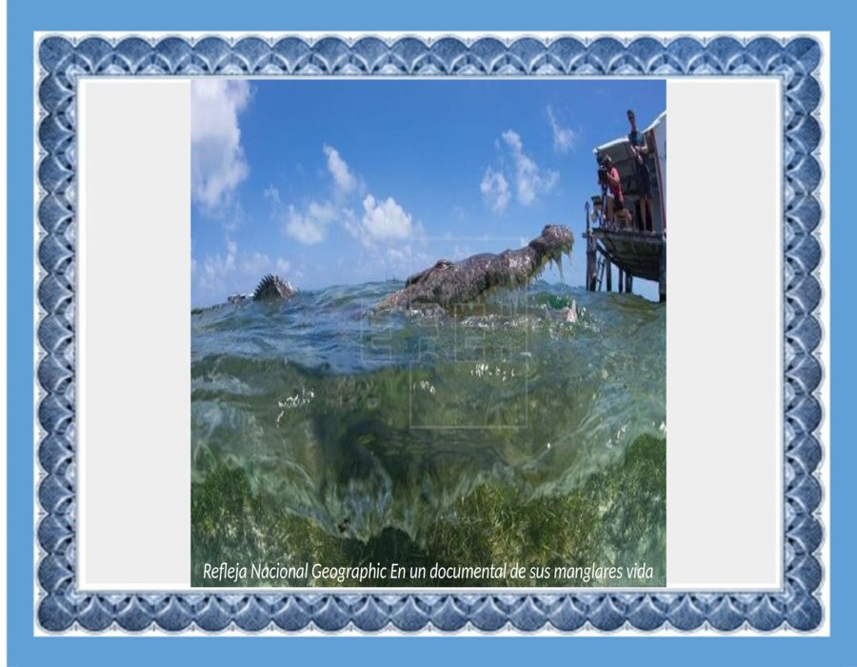

Slide 15
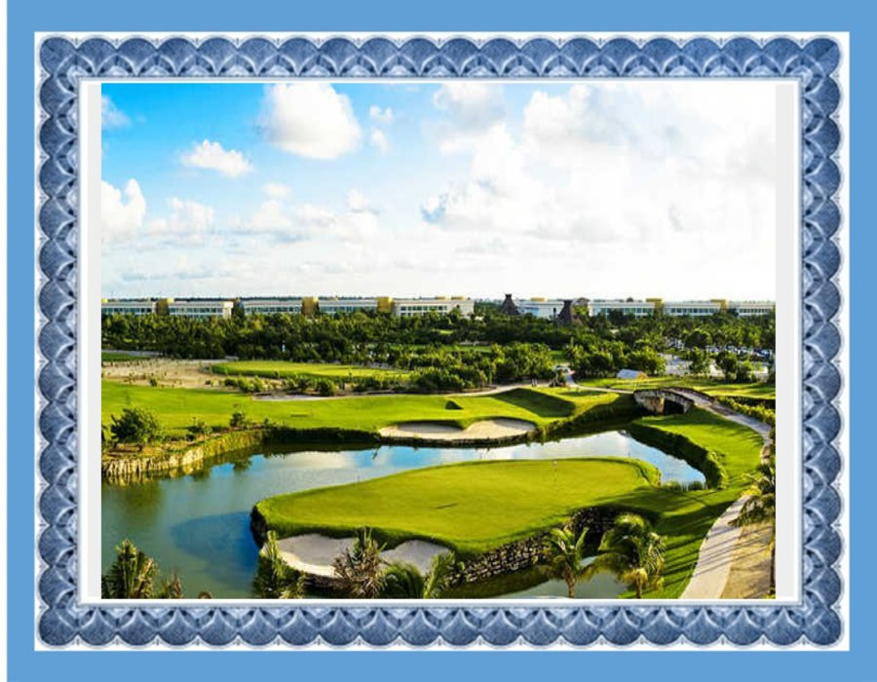

Slide 16
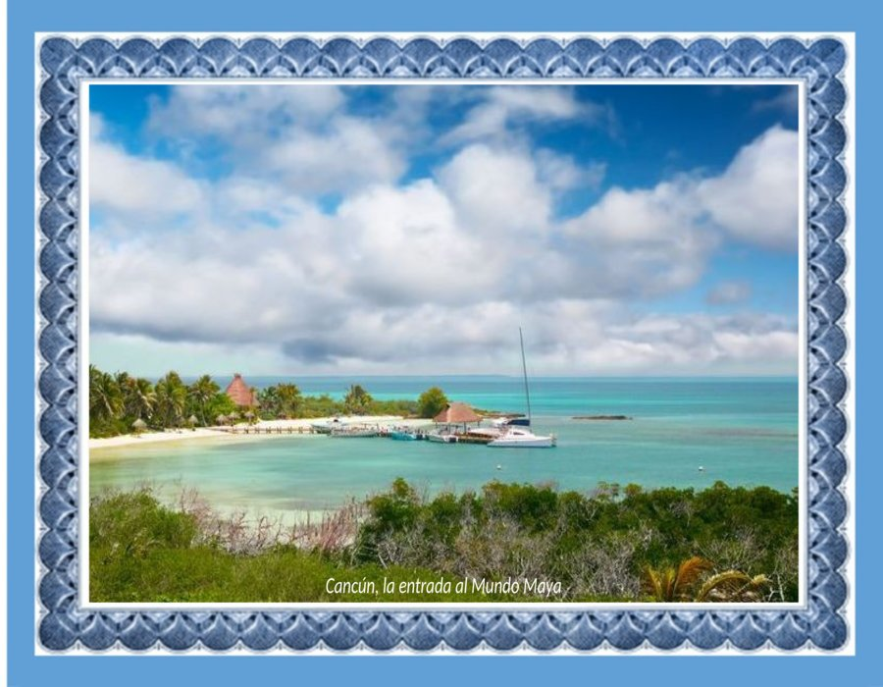

Slide 17
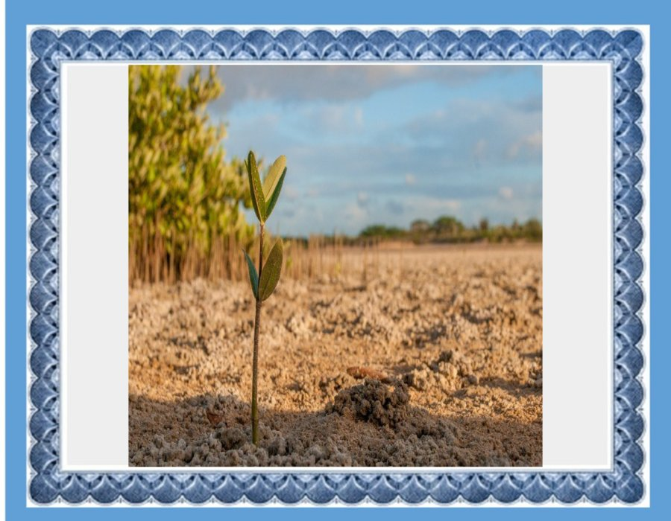
Semilla de manglar germinada

Slide 18
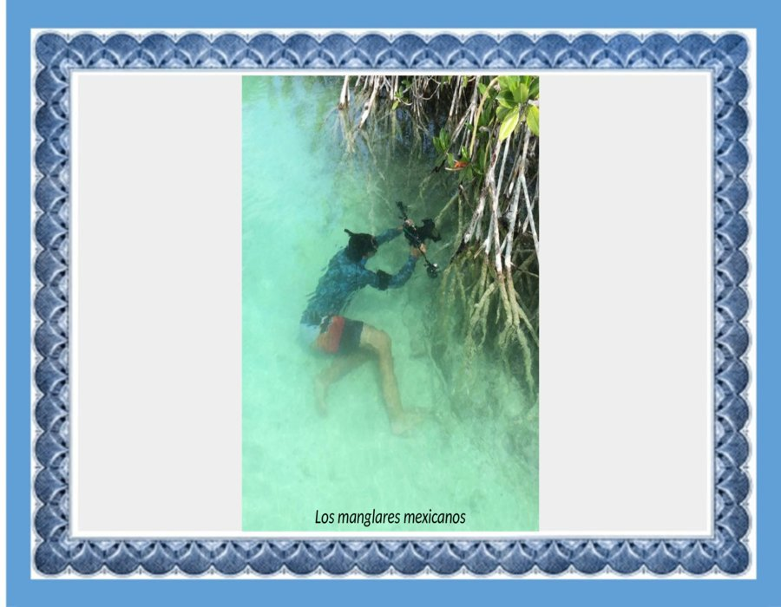

Slide 19
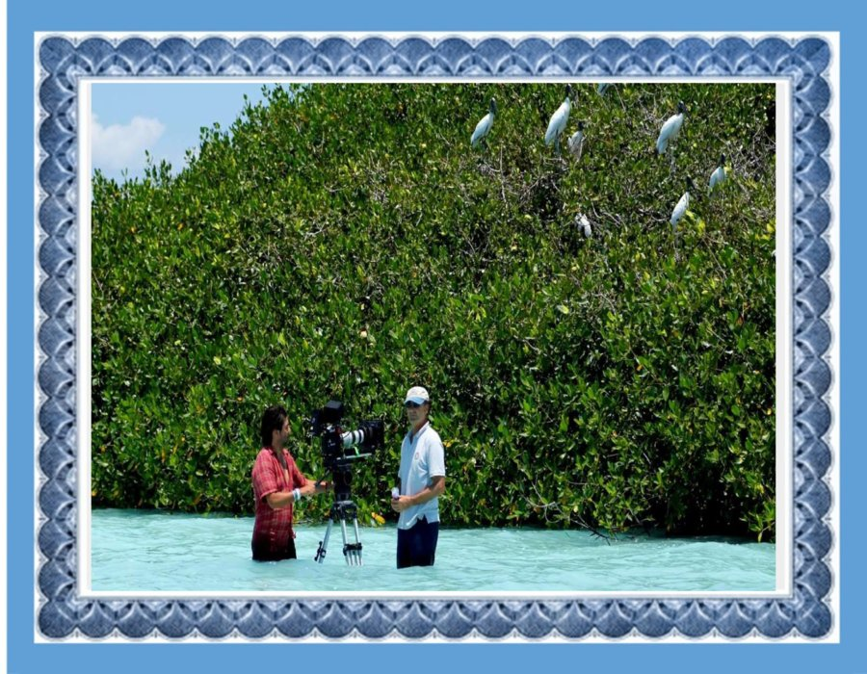

Slide 20
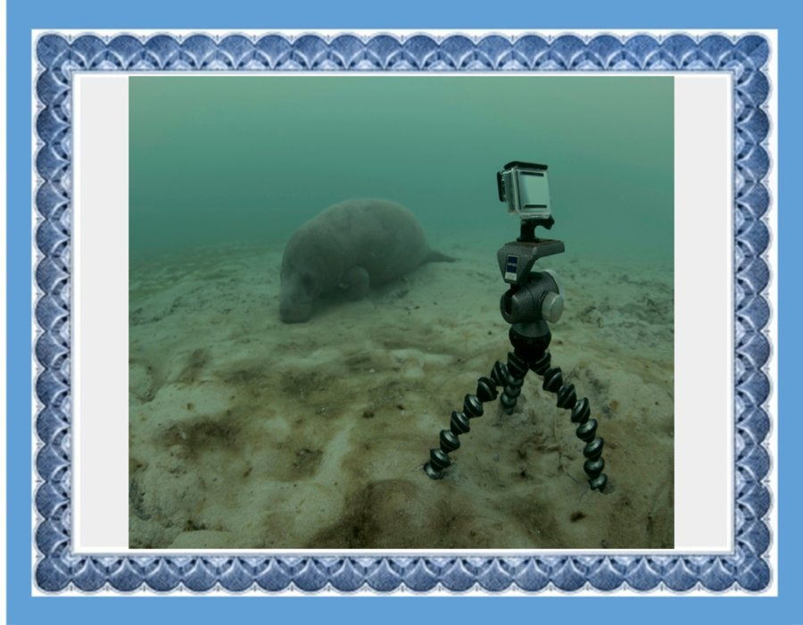

Slide 21
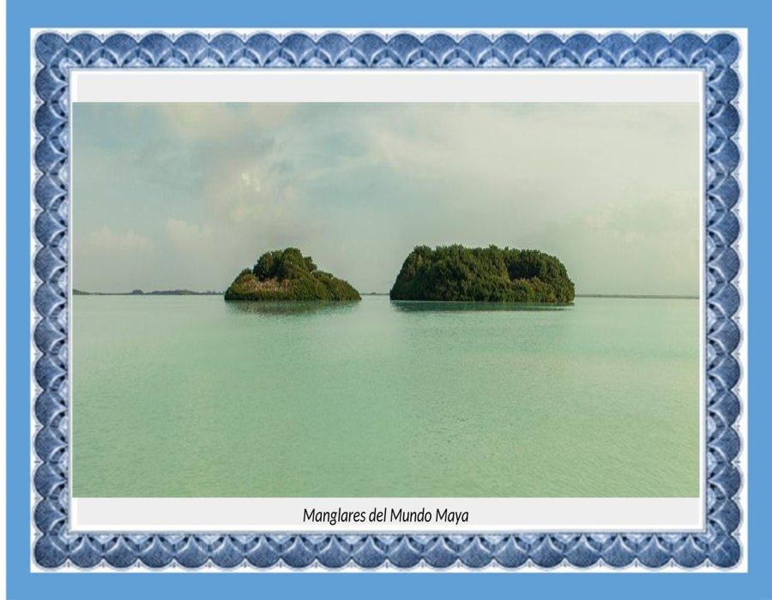

Slide 22
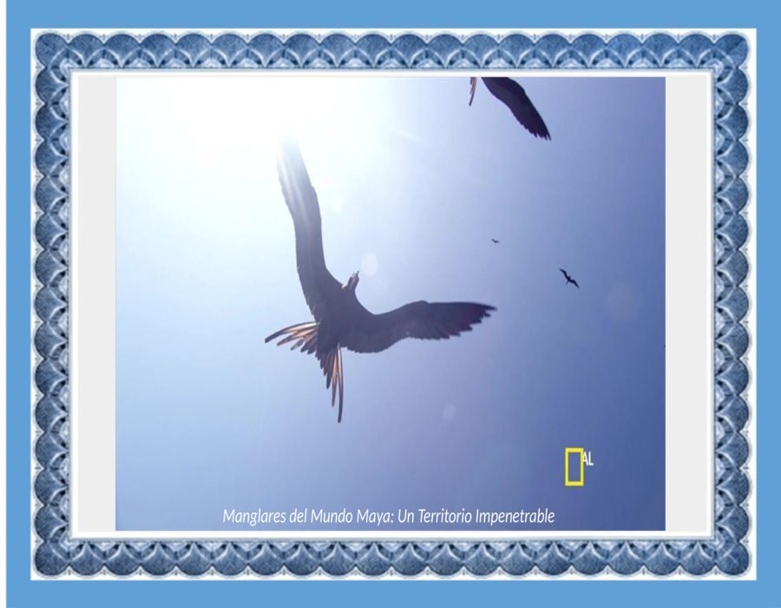

Slide 23
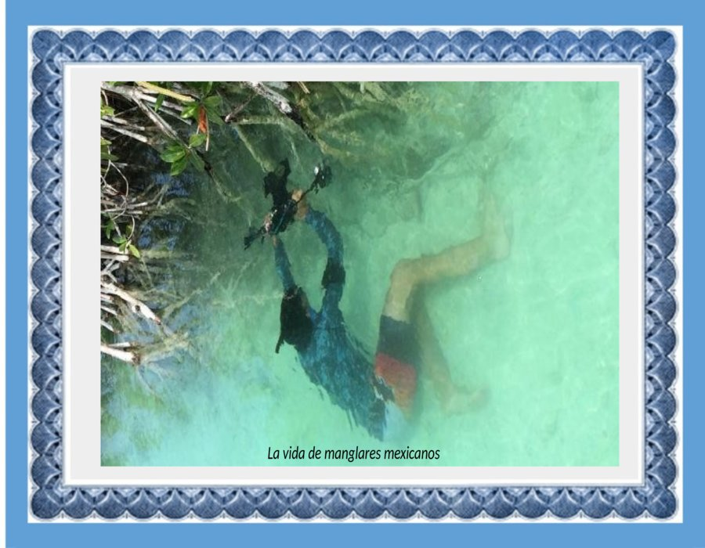

Slide 24
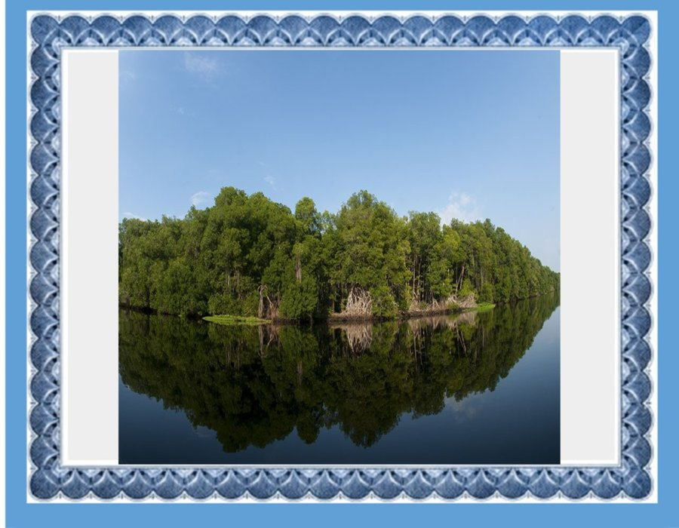

Slide 25
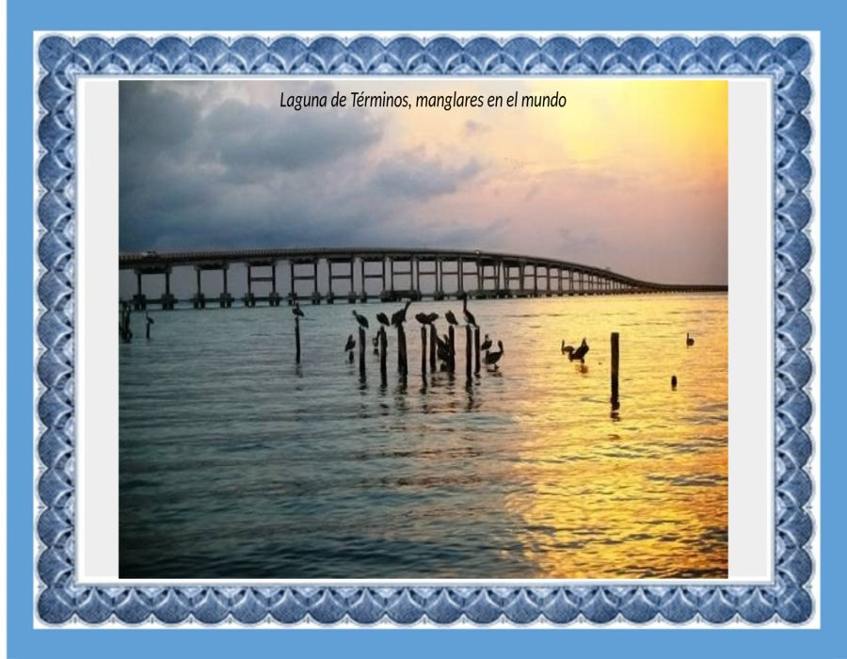

Slide 26
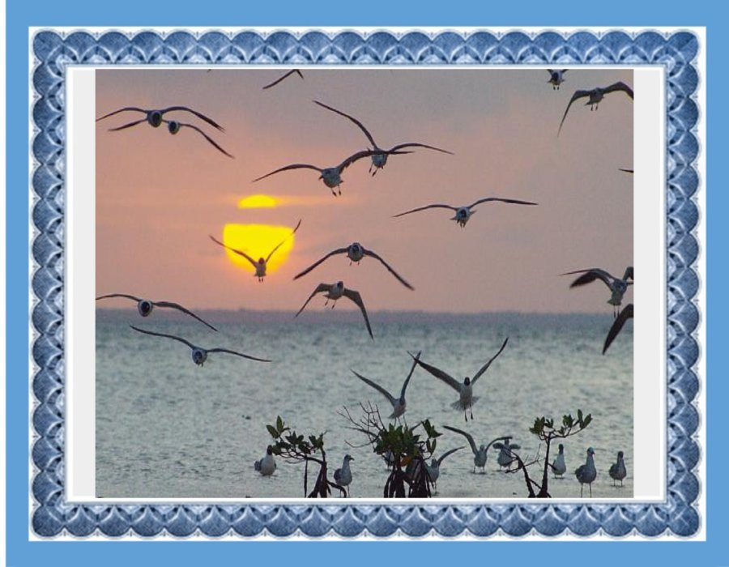

Slide 27
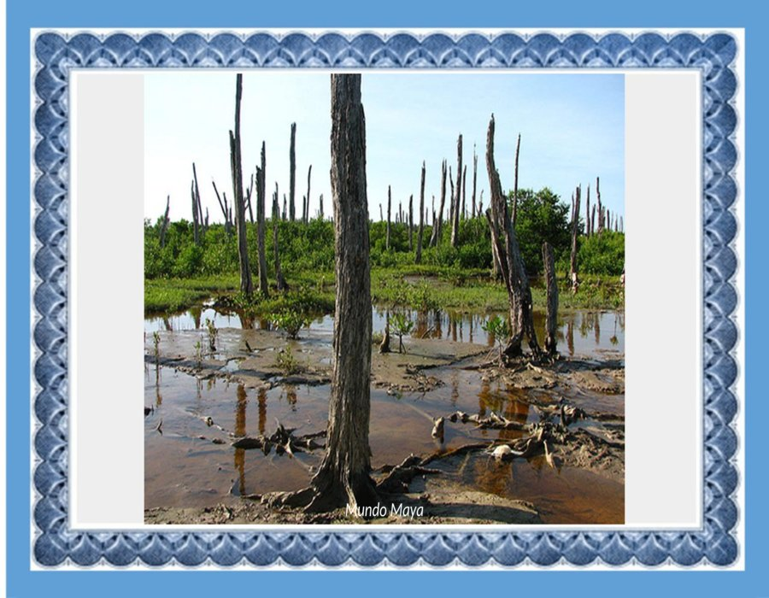

Slide 28
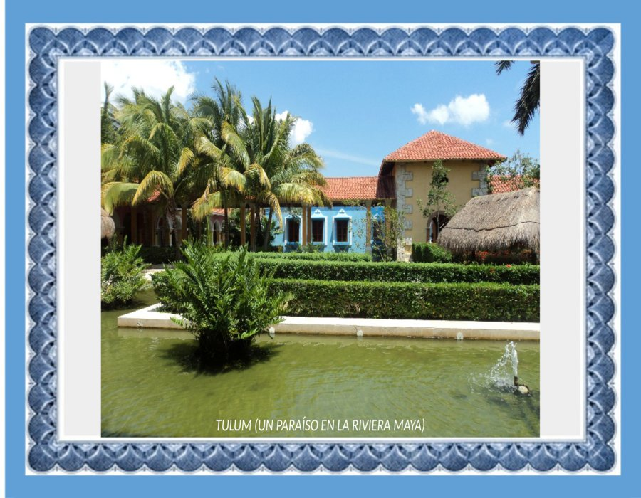

Slide 29
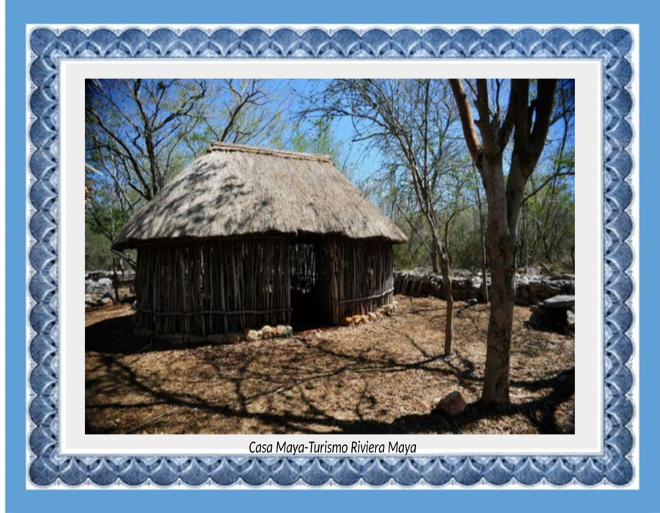

Slide 30
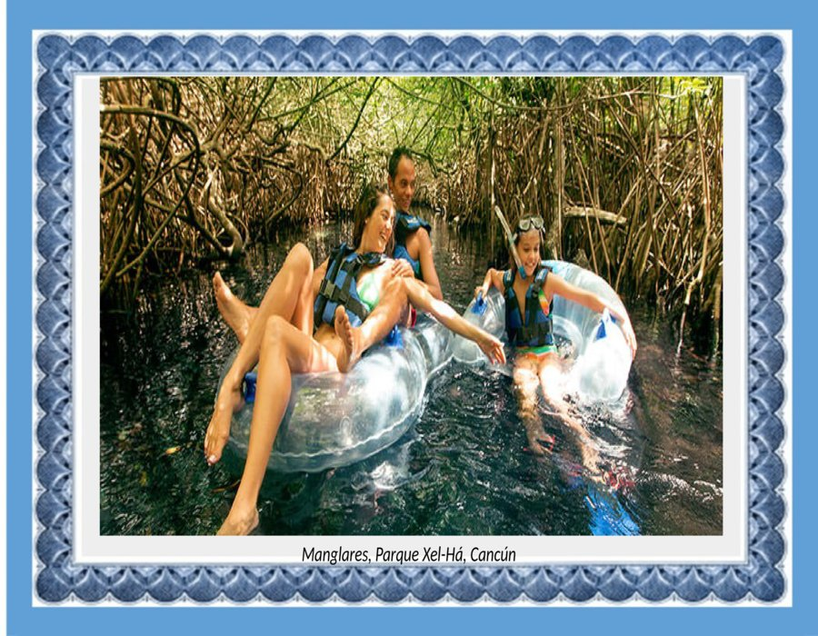

Slide 31
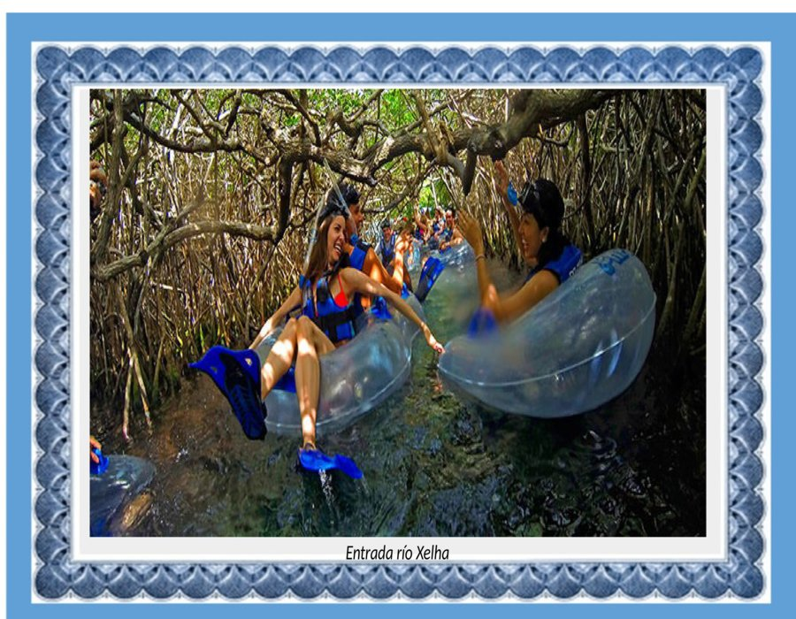

Slide 32
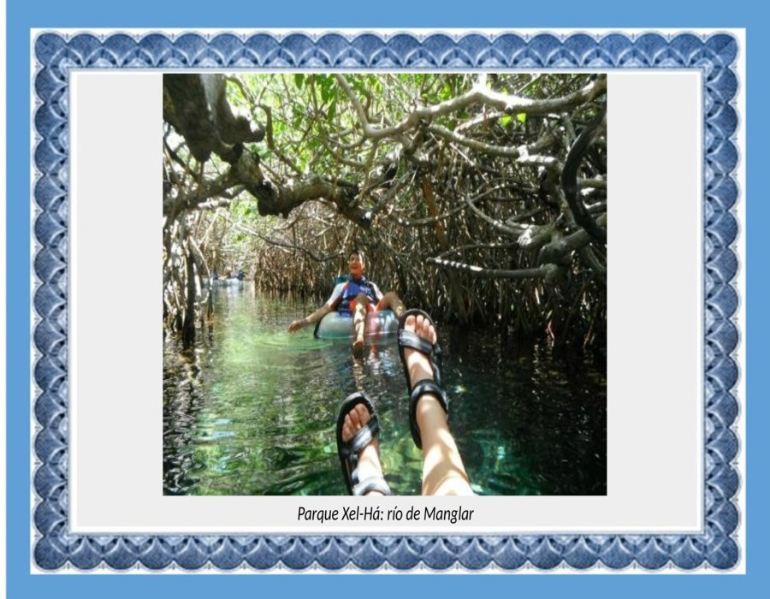

Slide 33
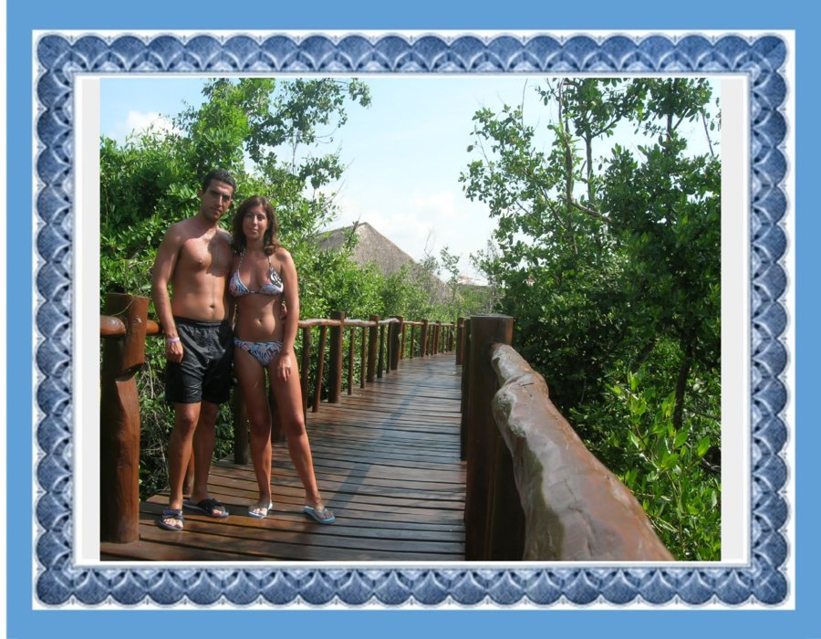

Slide 34
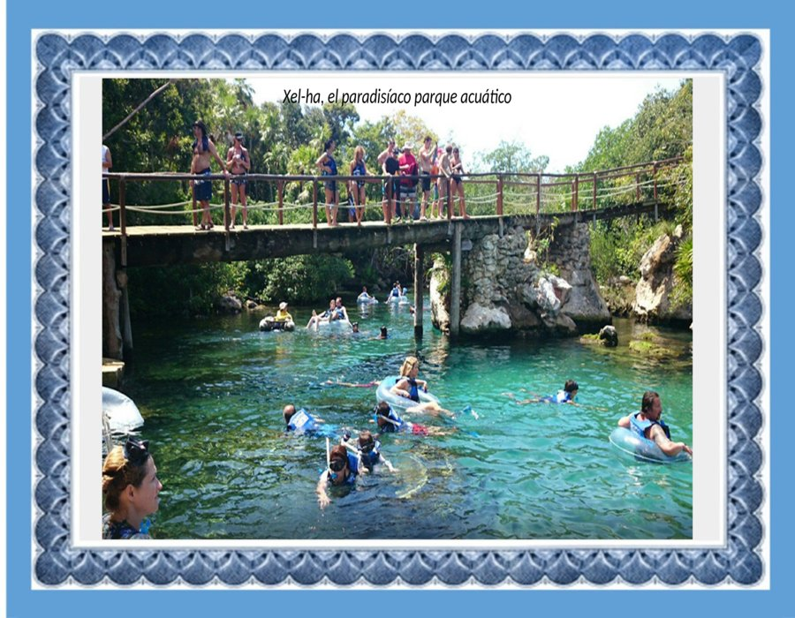

Slide 35
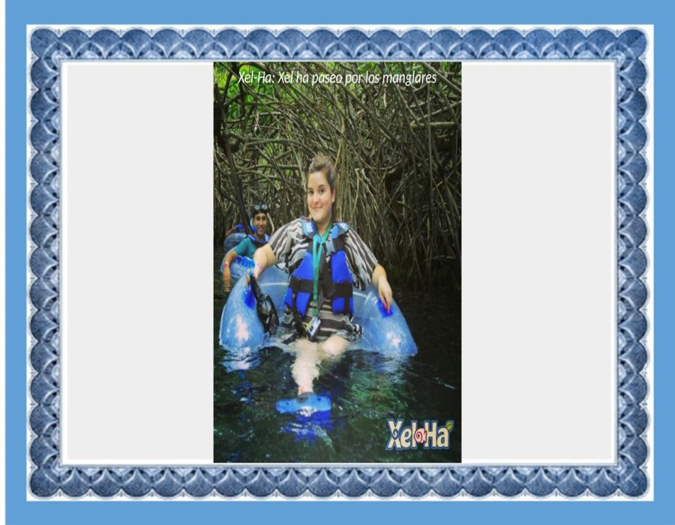

Slide 36
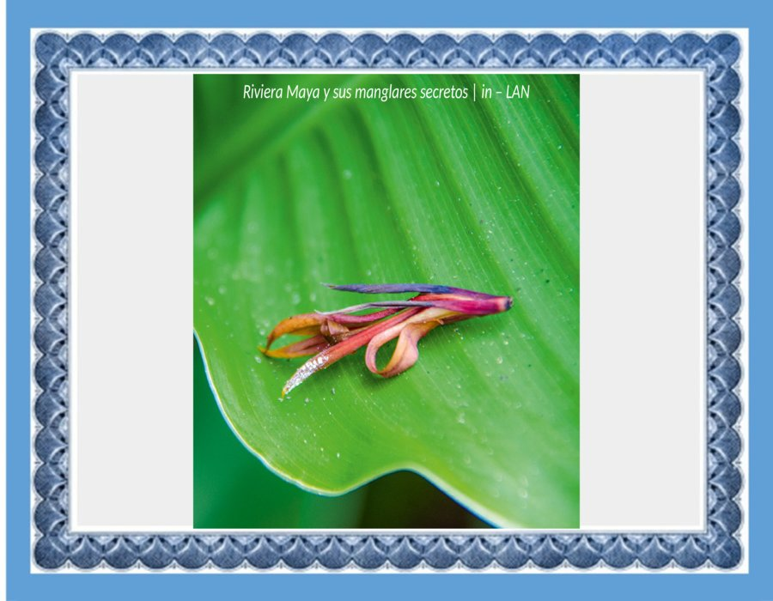

Slide 37
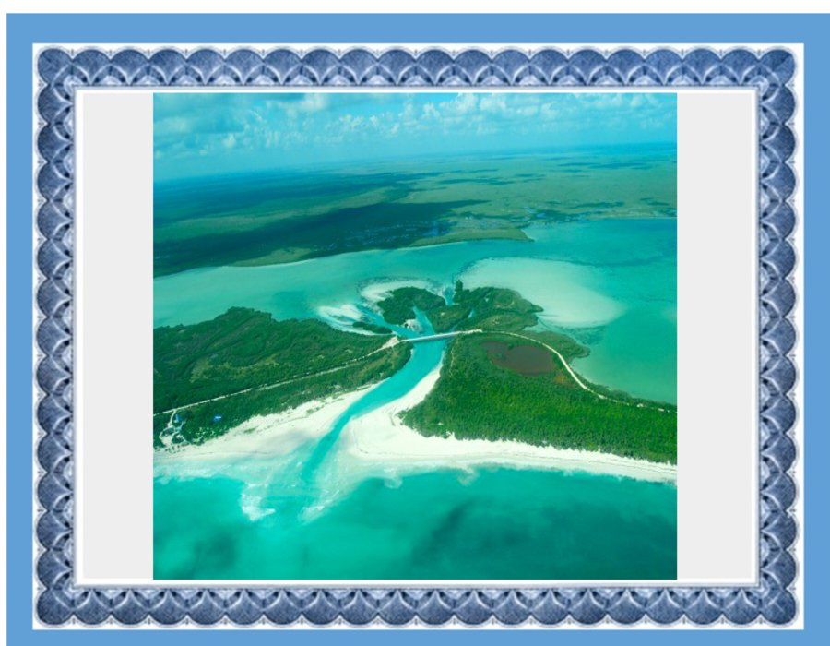

Slide 38
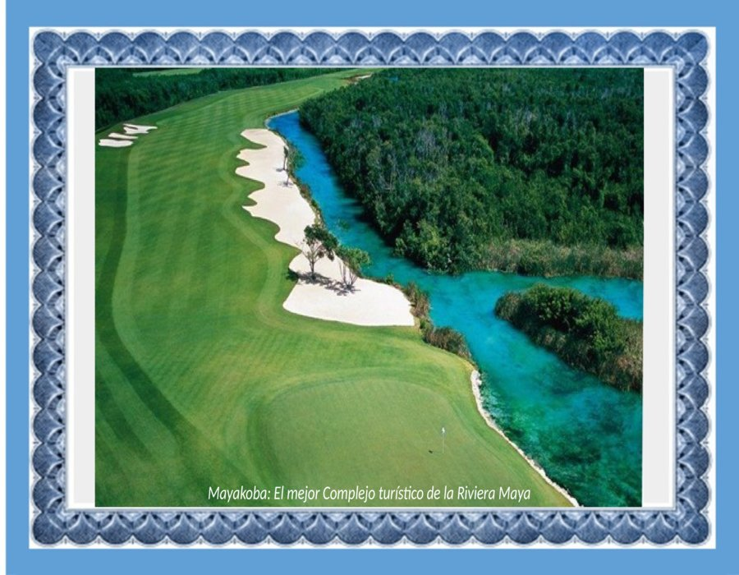

Slide 39
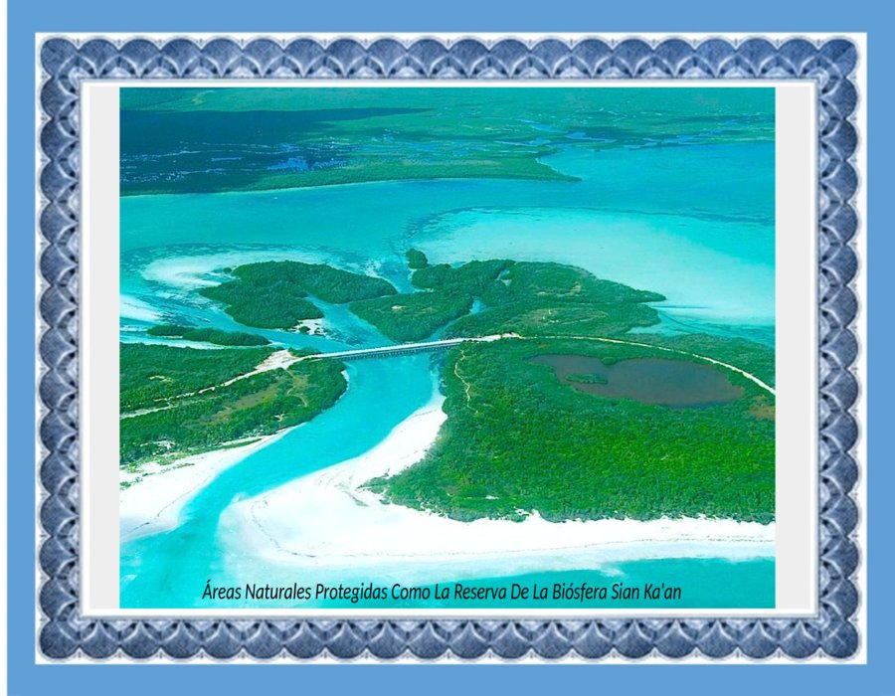

Slide 40
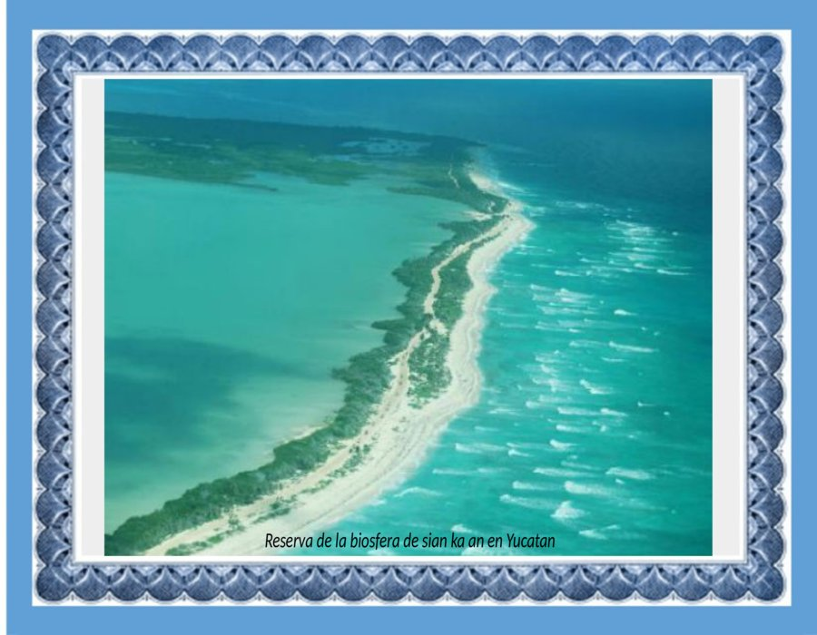

Slide 41
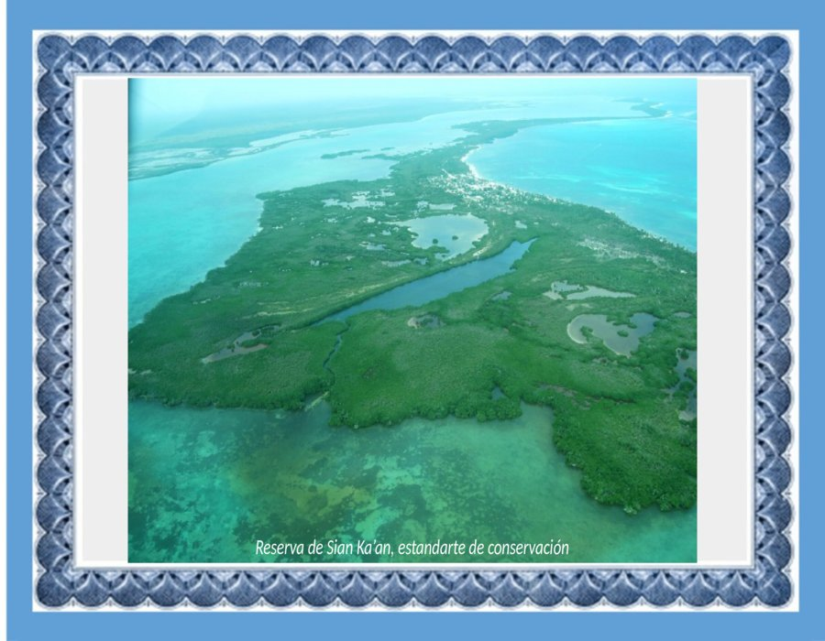

Slide 42
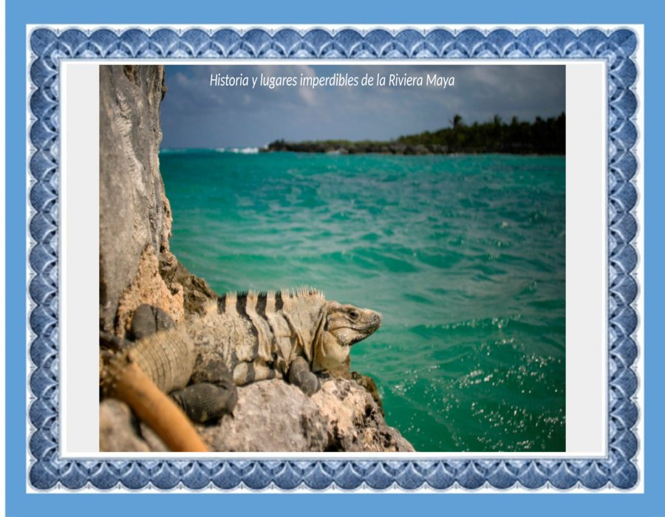

Slide 43
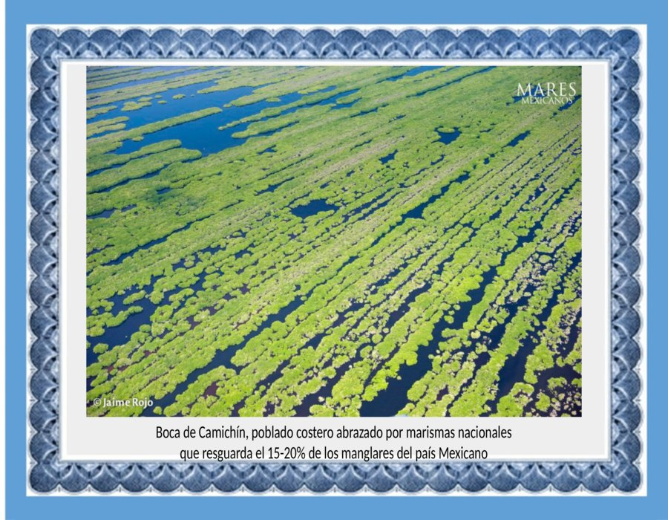

Slide 44
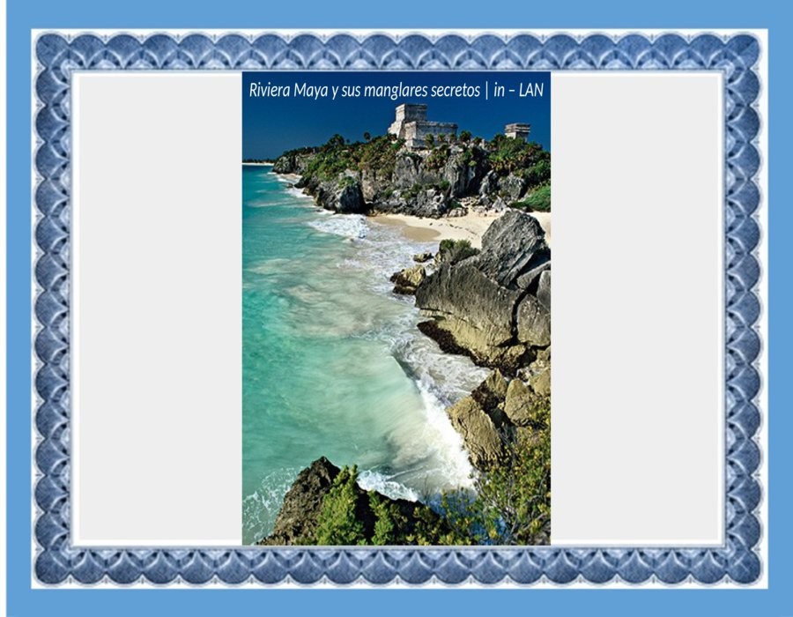
Riviera Maya y sus manglares secretos

Slide 45
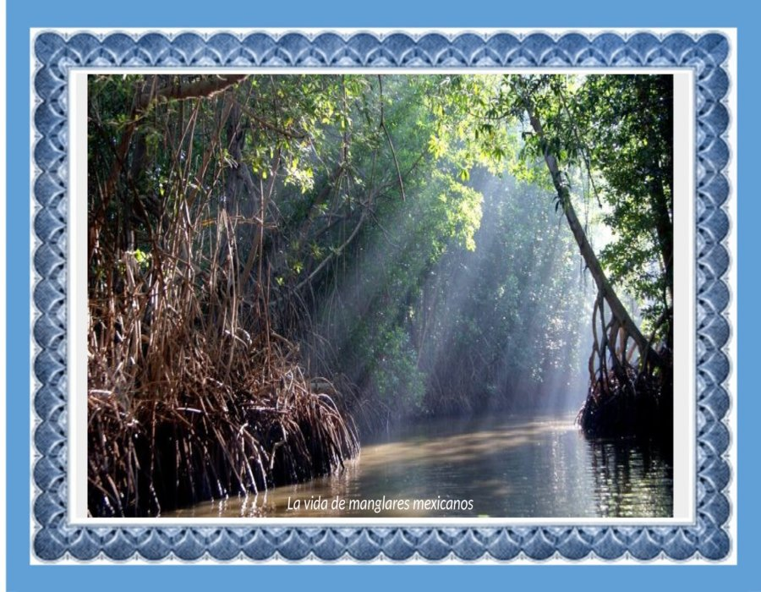

Slide 46
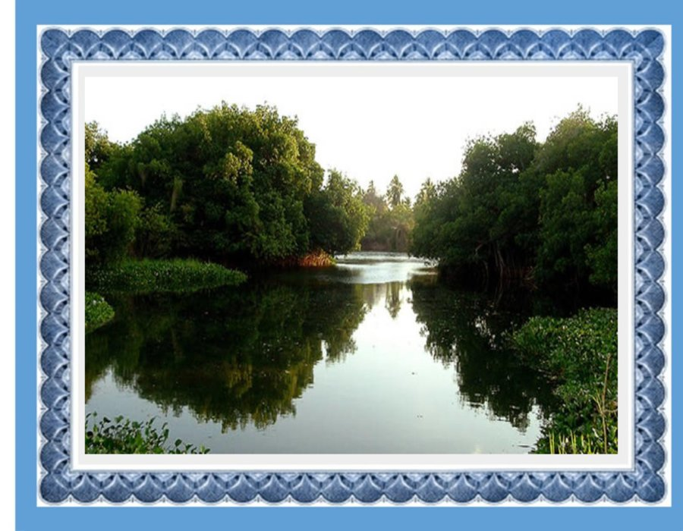

Slide 47
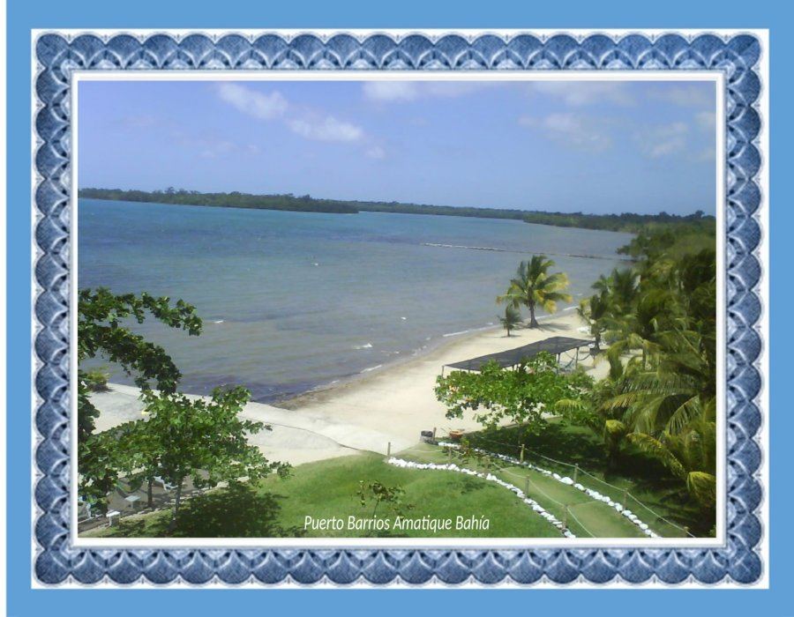

Slide 48
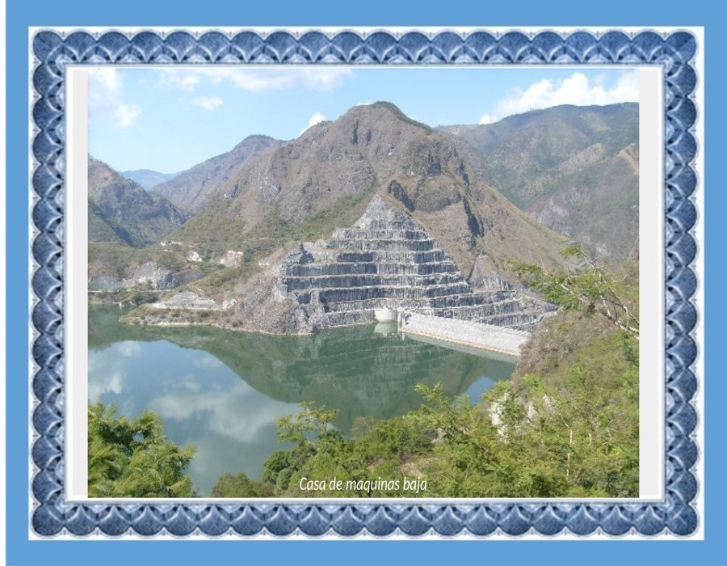

Slide 49
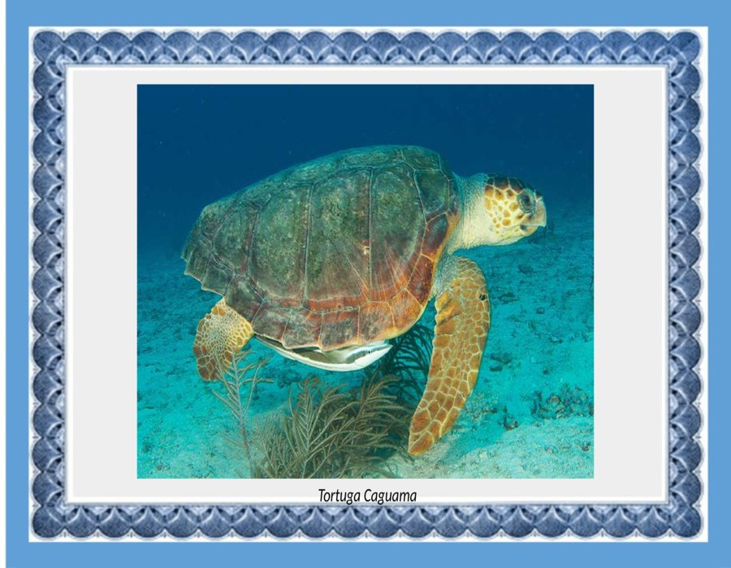

Slide 50
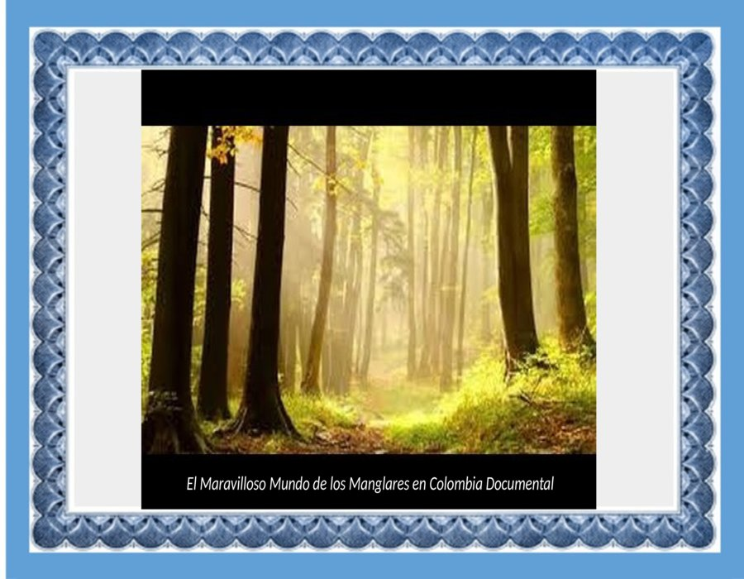

Slide 51
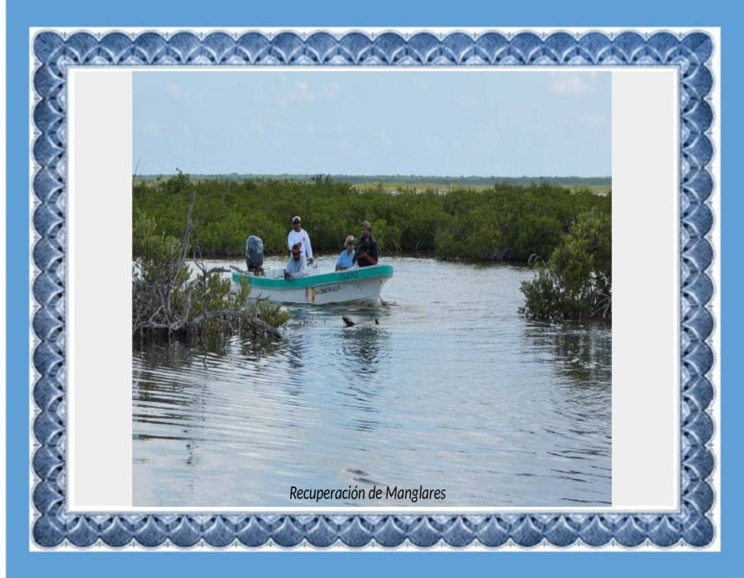

Slide 52
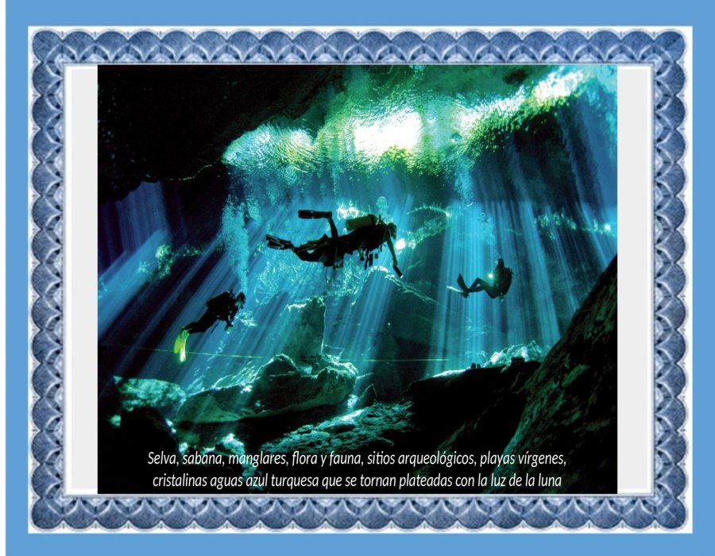

Slide 53


Slide 54


Slide 55


Slide 56


Slide 57


Slide 58


Slide 59


Slide 60


Slide 61


Slide 62


Slide 63


Slide 64


Slide 65


Slide 66


Slide 67


Slide 68


Slide 69


Slide 70


Slide 71


Slide 72


Slide 73


Slide 74


Slide 75


Slide 76


Slide 77


Slide 78


Slide 79


Slide 80


Slide 81







¿Te ha gustado?
Puedes ver más entrando
Aquí
Además puedes recibir powerpoints en tu correo electrónico suscribiéndote aquí:

